Slide 1







Hlavní partneři pro rok 2016
Fotbalový zpravodaj
SK Štětí, z.s.
Sezóna 2016/2017
Divize skupina B Podzim
Další partneři pro rok 2016
Restaurace Klub ve Štětí
FORNAXA –TĚSNĚNÍ, spol. s r.o.
Dům dětí a mládeže Štětí
VOLEMAN - autobusová přeprava
Ahlfit s.r.o.
STROJCONSULT s.r.o.
Izolace Beran s.r.o.
POKORNÝ, spol. s r.o.
STAVEBNÍ STROJE A DOPRAVA s.r.o.
JT-Service s.r.o.
VAM ANLAGETECHNIK s.r.o.
Průmstav Štětí a.s.
Montiz
BESTONSTAV s.r.o.
DEKRA Industrial s.r.o.
AXIS a.s.
INDUSTRIAL CZ, spol. s r.o.
Unistroj s.r.o.
Tyma CZ, s.r.o.
Technicom, s.r.o.
Fortuna
Ruml s.r.o.
GEAR SERVICE s.r.o.
20.8.2016
sobota
10:15 hod 2. kolo
1.
SK Kladno
a.s.
www.stetimondifotbal.cz

Slide 2







Vítáme
Při příležitosti dnešního utkání divizní soutěže funkcionáře, hráče a příznivce
SK Štětí, z.s.
a
SK Kladno a.s.
Hlavního rozhodčího
Jana Hurycha z Prahy
Asistenty hlavního rozhodčího
Matěje Cichru z Prahy
Lucii Šulcovou z Čelákovic
  Delegáta FAČR
Jiřího Urbana
2
43

Slide 3

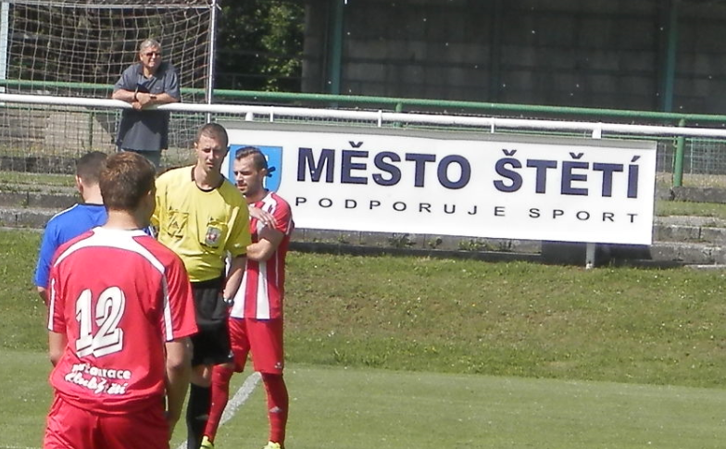

Na úvod sezóny budou na hřišti ve Štětí nejvíce vidět žáci
Vážení sportovní přátelé
nový fotbalový ročník 2016-2015 je tady . Po loňském úspěšném postupovém roce vítáme všechny fanoušky fotbalu ve Štětí na 1. domácím zápase mužstva dospělých v divizní soutěži a přejeme hodně krásných fotbalových zážitků při sledování všech zápasů mužstev SK Štětí
Nejbližší program na hřišti ve Štětí
Datum | Den | Čas | Soupeři |  | Kolo | Kategorie
28.8.2016 | neděle | 10:00, 12:00 | SK Štětí | SK Roudnice n. L. | 1 | Starší, mladší žáci
31.8.2016 | středa | 17:00, 18:45 | SK Štětí | FK Ústí n.L. | 13 | Starší, mladší žáci
3.9.2016 | sobota | 10:15 | SK Štětí | SK Sokol Brozany | 4 | Dospělí
4.9.2016 | neděle | 10:00 | Štětí A, Štětí B, Bechlín, Bezděkov/Dobříň |  | Turnaj | Mladší přípravka A,B
Štětí
Do toho
42
3

Slide 4

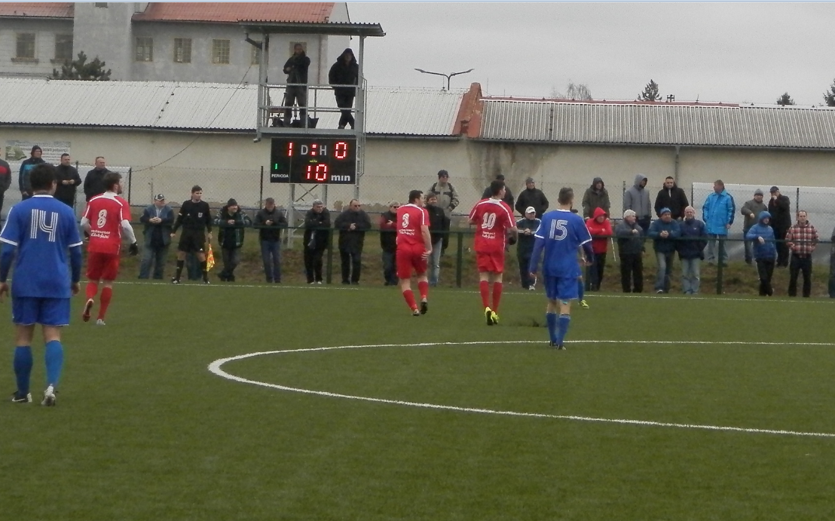
SK Štětí v novém soutěžním ročníku
Za týden hraje venku pouze mužstvo dospělých. Za 14 dní vyjíždí za svými soupeři mládežníci.
Datum | Den | Čas | Soupeři |  | Kolo | Kategorie
27.8.2016 | sobota | 17:00 | SK Český Brod | SK Štětí, z.s. | 3 | Dospělí
3.9.2016 | sobota | 10:00 | Dobříň/Bezděkov, Rovné, Straškov-Vodochody, Štětí |  | Turnaj ve Straškově | Starší přípravka 2007
3.9.2016 | sobota | 15:40 | FK Litoměřicko,Neštěmice-FKUL+SK Děčín,Roudnice+Štětí |  | Turnaj v Litoměřicích | Starší přípravka 2006
4.9.2016 | neděle | 10:00 | SK Velký Šenov / Mikulášovice | SK Štětí | 2 | Dorost
4.9.2016 | neděle | 10:00, 12:00 | FK Ústí nad Labem a.s. | SK Štětí | 2 | Starší, mladší žáci
Krátká letní přestávka v našem fotbalovém oddíle skončila. Většina mužstev už pilně trénuje a mužstvo dospělých už má za sebou dokonce jeden mistrovský zápas. Věcí se událo od vydání posledního zpravodaje hodně. Mužstvo dospělých si na závěr sezóny zajelo ještě do Souše, kde obhájilo 25. června vítězství v Poháru hejtmana Ústeckého kraje pro rok 2016. Krátká přestávka a už 11. července se hráči hlásili trenérovi na 1. tréninku. Žádné velké změny u mužstva dospělých nenastaly. S ohledem na vítězství v Ústeckém přeboru s velkým náskokem a již zmiňované pohárové výsledky nebyly ani třeba. Hlavním trenérem zůstává Josef Vinš, který načal svojí 3. sezónu v našem oddíle. Pomáhat mu zůstávají jak vedoucí Jiří Havner, tak i masér Karel Zavřel. Kádr je stabilizovaný, také žádné zemětřesení a hráči, kteří divizi vybojovali mají šanci zahrát si vyšší soutěž a bojovat o klidný střed tabulky, což je hlavním cílem mužstva. Po 3 letech se na konci června vydal do Prahy sekretář Milan Plíšek na rozlosování divizní soutěže. Jsme zařazeni do skupiny B, která dle mnohých fotbalových odborníků je ze všech 3 nejtěžší. Los nám hned v úvodu přisoudil také těžké soupeře. Třeba dnes loni 3. Kladno a za týden jedeme na hřišti loni 2. Českého B rodu. První 4 kola uzavřeme doma proti Brozanům, které byly účastníky České fotbalové ligy. Mužstvo má za sebou letní přípravu, která co se výsledků týče moc úspěšná nebyla, ale o to větší radost jsme měli z vítězství v 1. mistrovském zápase před týdnem
4
41

Slide 5

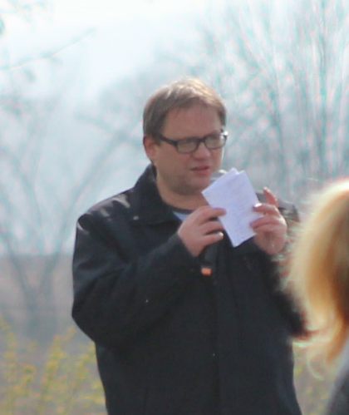
Dramatické momenty musí být zaznamenány. Fanoušci se všechno dozví ve zpravodaji a na internetu
v Novém Boru. Mužstvo je připraveno bojovat, poprat s každým a udržet divizi ve Štětí i pro další roky. Dorostenci, loni 2 mužstva starší a mladší hráli krajský přebor. Bohužel pro letošní rok jsme museli, sice velmi neradi, přihlásit pouze jeden tým, protože na 2 mužstva není dostatek hráčů. To ale také znamenalo, že musíme hrát 1. A Třídu, kde není povinnost mít 2 mužstva. Mužstvo na trenérském postu posílil Jiří Ransdorf, který k dorostencům přešel od starších žáků. Starší a mladší žáci kopírují loňský rok a budou hrát krajský přebor. Určitý úbytek hráčů nastal i u mladších žáků a do okresního přeboru jsme B tým nepřihlásili. U starší přípravky bylo původní rozhodnutí ukončit vzájemnou spolupráci s Roudnicí n.L. a pro nový ročník již nepřihlašovat sdružený tým. Nakonec jsme ale určitou nabídku z Roudnice přijaly a to, že 1 tým starší přípravky, konkrétně ročník 2006 společný tým s SK Roudnicí n.L. vytvoří a zúčastní se satelitních krajských turnajů. 2 mužstva mladší přípravky odehrají turnaje na okresní úrovni. Staří páni, jak se kdysi říkalo, dnes frčí název stará garda, měli své rozlosování tuto středu a soupeři v okresním přeboru už jsou také známi. Fotbaloví matadoři se letos pokusí vystoupit na stupně vítězů, které jim loni těsně unikli.
Fotbalový oddíl je, i díky městu Štětí a ostatním partnerům pomáhajícím finančně zajistit činnost klubu, připraven na nový ročník a věříme, že i s Vaší podporou 12 bude letošní rok ještě úspěšnější než ten loňský.
Výbor fotbalového oddílu
SK Štětí, z.s.
40
5

Slide 6

Devět mužstev SK Štětí
  2016-2017
Své soupeře v okresním přeboru už zná i stará garda. Vražkov vystřídaly Střížovice
Dospělí - divize
po 2 letech postup do divize. Soutěž je řízena Řídící komisí pro Čechy. Loni jasné vítězství v krajském přeboru.
SK Štětí, z.s. 30 24 3 0 3 111:34 78 bodů
Dorost - I.A třída
v loňském roce hrálo mužstvo krajský přebor, kde skončilo na 12. místě z 15. Malý počet hráčů pro tento rok znamenal přihlášení do I. A třídy, kde není povinné mít v soutěži přihlášen mladší dorost
Starší dorost.
12. SK Štětí 28 8 1 1 20 41:93 24
Mladší dorost
11. SK Štětí 28 9 2 1 19 54:101 26
Starší žáci – krajský přebor
mužstvo bude hrát stejně jako loni krajský přebor. Soutěž je hrána ve 2 skupinách. Novinkou je, že po sehrání 2 kolového každý s každým se soutěž rozdělí podle umístění a bude se hrát o konečné pořadí.
10. SK Štětí 33 10 1 0 23 77:169 29
Mladší žáci – krajský přebor
spolu se staršími žáky se zapojí do soutěže krajského přeboru, kde je stejně jako loni čekají zajímaví a těžcí soupeř. Svěřenci Františka Kučery skončili loni na 9. místě.
9. SK Štětí 33 10 0 0 23 93:200 30
Starší přípravka r.2006 krajský přebor
společně s Roudnicí vytvořila sdružený tým a zúčastní se krajského přeboru ve formě satelitních turnajů
Starší přípravka r.2007 okresní soutěže
Mladší přípravka A,B – okresní soutěže
soutěže okresního přeboru ve formě turnajů
Stará garda – okresní přebor
Sepap Štětí, jak se nazývají borci staré gardy, bude hrát okresní přebor kde loni skončil na 4. místě
Stará garda Podzim 2016 okresní přebor
Datum | Den | Čas | Kde | Venku | Doma | Kolo | Výsledek
26.8.2016 | pátek | 17:30 | V | Sokol Malé Žernoseky | Sepap Štětí | 1
2.9.2016 | pátek | 17:30 | D | Sepap Štětí | Sokol Pokratice | 2
9.9.2016 | pátek | 17:30 | V-Brňany | Tigo Nučnice 1996 | Sepap Štětí | 3
16.9.2016 | pátek | 17:30 | D | Sepap Štětí | FK Litoměřicko | 4
23.9.2016 | pátek | 17:00 | V | Sokol České Kopisty | Sepap Štětí | 5
30.9.2016 | pátek | 17:00 | D | Sepap Štětí | TJ Žitenice | 6
7.10.2016 | pátek | 17:00 | V | Dynamo Střížovice | Sepap Štětí | 7
14.10.2016 | pátek | 17:00 | D | Sepap Štětí | Slavoj Bohušovice | 8
21.10.2016 | pátek | 16:30 | V | volno |  | 9
6
39

Slide 7


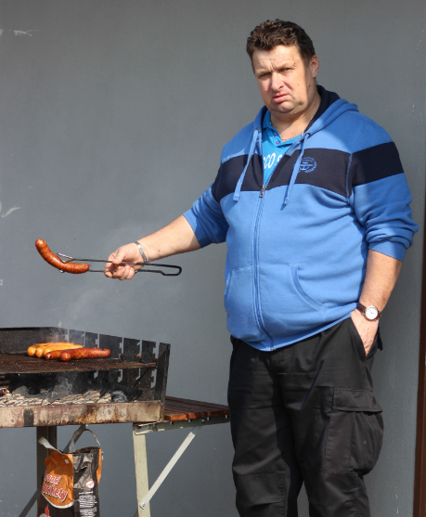
Mistrovská rozlučka s veleúspěšnou sezónou mužstva dospělých
Góly a klobásy. Dvě neodmyslitelné věci, které patří k fotbalu. Výborné pochutnání si nenechte ujít ani na našem stadionu
Klub byl založen 15.února 1903 jako Sportovní kroužek Kladno. V roce 1925 se stal prvním prvoligovým klubem mimo Prahu. Až do poloviny 60. let patřil k pravidelným účastníkům první ligy, mezi největší úspěchy pak patří 3. místa v sezónách 1933/34a 1946/47. Poslední sezóna v první lize na 36 let pro Kladno byla 1969/70. Návrat přišel po vítězství ve 2.lize v roce 2006. O čtyři roky později však klub končí v lize až patnáctý a sestupuje zpět do 3.ligy. A po roce problémů sestupuje i z 2. ligy a sezonu 2011/12 bude hrát ČFL. Nedařilo se mu v ročníku 2012/13 a propadlo se do divize. V minulém roce dlouho přemýšlelo i o návratu do ČFL, ale nakonec skončilo na 3. místě za Lovosicemi a Českým Brodem
SK Klano – FK Baník Souš
2:1(1:1) 13.8.2016
Vítězný vstup našeho dnešního soupeře do nového ročníku divizní soutěže. Před týdnem Kladno dokázalo otočit vývoj zápasu proti silnému týmu ze Souše
38
7

Slide 8

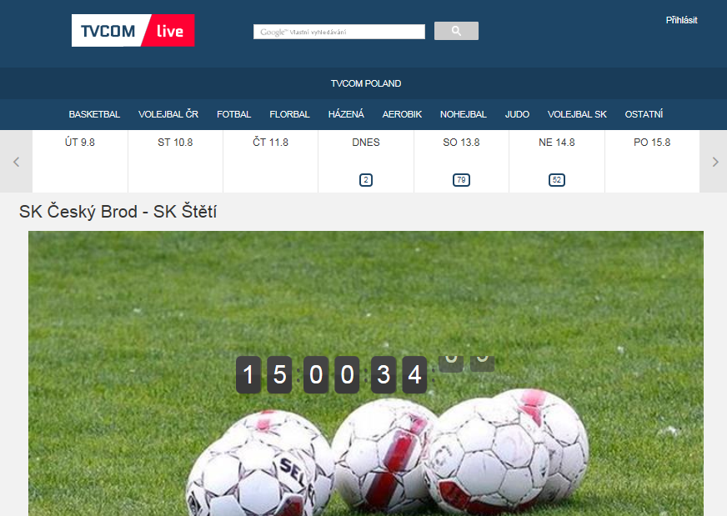
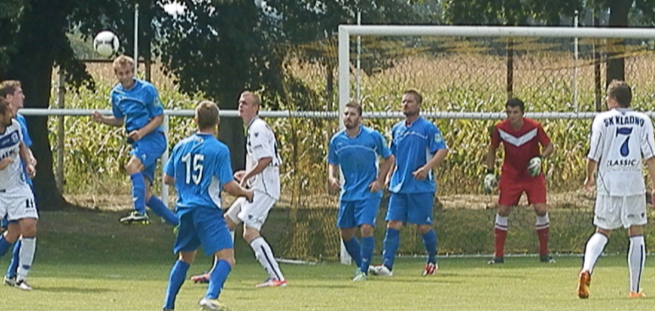


Naše poslední setkání s Kladnem se odehrálo v divizním ročníku 2013-2014 a na zápasy to skončilo 1:1
I letos nás můžete sledovat živě na www.tvcom.cz
SK Kladno -SK Mondi Štětí
4:2(2:1) 29.3.2014 19.kolo
Branky: Šimral 1, Stejskal 1
Sestava: Michovský- Rejman, Tůma, Kala(85.Šmidrkal), Kucler-Belák,
Malák, Stejskal-Tichý(64.Ransdorf), Gabčo(64.Mencl), Šimral
Připraveni: Pilař, Doležal
SK Mondi Štětí – SK Kladno
3:1(2:1) 31.8.2013 4.kolo
Naše 1. vítězství v divizní soutěži 2013-2014
Branky: Rejman 2, Stejskal 1
Sestava: Michovský- Belák, Tůma, Slanička, Ransdorf-
Rejman(71.Mencl), Cibulka, Šimral,Stejskal(90.Hamšík)-Hyka,
Tichý(74. Benda)
Připraveni: Duník
Trenér: L.Fišer Asistent: M.Hamšík Vedoucí: J.Havner
Masér: J.Nedomlel
Rozhodčí: Urlych-Šmakal, Kyncl Delegát: Peteřík 250 diváků
8
37

Slide 9

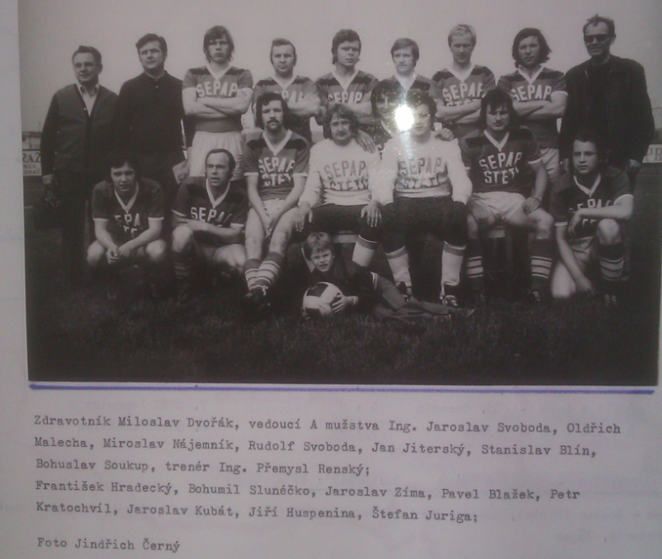
Mužstvo dospělých 1975
Zlatá čtvrthodinka. Za necelých 15 minut jsme nastříleli 3 góly a vstup do divize oslavili vítězstvím
FC Jiskra Nový Bor – SK Štětí
0:3(0:3) 13.8.2016 1.kolo
Nová sezóna je tady a s ní i premiéra v divizní soutěži, kterou jsme stejně, jako nováček před 3 lety, zahajovali proti Novému Boru, ale tentokrát to bylo na jeho hřišti. Domácí do zápasu vstoupili s velkou chutí a hned v úvodu si vypracovali roh. V 5. minutě jsme se spoléhali, že bude odpískáno postavení mimo hru, asistent rozhodčího nechal praporek dole a Michovský zůstal proti útočníkovi Nového Boru úplně sám. Poradil si a skóre se neměnilo. Domácí byli i nadále aktivnější, a tak jsme byli rádi, když jsme se dostali aspoň k rohu, po kterém skončil míč v objetí brankáře. V úvodu zápasu jsme hráli zakřiknutě a rozjezd do zápasu nebyl nejrychlejší. Rozehrávali jsme se pomalu, a že nechceme jen bránit předvedl Belák, který ve 27. minutě pláchnul po pravé straně a nabíhajícímu Vokounovi chyběl snad krok, aby byl u míče dříve než brankář. Pak ještě domácí po faulu Hrdého zahrávali volný přímý kop zakončený nepřesnou střelou. To už se ale blížila zlatá čtvrthodinka štětského týmu. Předcházela ji pohotová a tvrdá střela Hrdého, kterou brankář vyrazil na roh. Po něm byl u míče nejdříve Stejskal a jeho pravačka ve 31. minutě málem protrhla síť na 1:0. Ve 37. Minutě vyskočila naše lavička radostí podruhé. Centrovaný míč se snažila odvrátit do bezpečí posila Nového Boru z Litoměřic František Svoboda, ale hlavou ho trefil tak nešťastně, že z toho byl vlastní gól a výsledek 2:0 pro Štětí. Domácí byli vývojem zápasu zaskočeni a hosté předvedli několik dalších nebezpečných kombinací, kterým chybělo jen konečné zakončení. V poslední minutě 1. Půle jsme se dostali ještě k volnému přímému kopu. Míč si v kosmické vzdálenosti od branky přichystal Hrdý a rozhodl se vystřelit. Trefil nádherně a brankář s českým jménem Blumentritt ať skákal, jak skákal, tak na míč nedosáhl. 3:0 v poločase bylo pro náš celek nádherným vkladem do druhé půle. Na jejím začátku se Nový Bor snažil s výsledkem ještě něco udělat. V první šanci
36
9

Slide 10

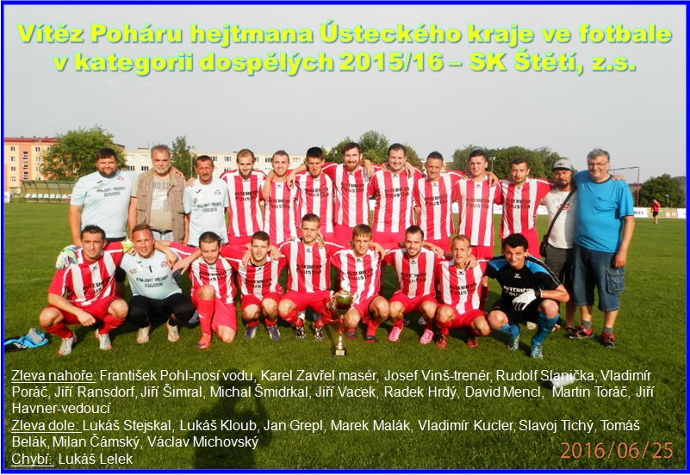

Pokračování Nový Bor-Štětí 13.8.2016
Úsměvy hráčů a realizačního týmu mužstva dospělých po vítězném zápase v Souši 25.6.2016 , který znamenal obhajobu Poháru hejtmana Ústeckého kraje
hráč soupeře balón ideálně netrefil a v další velké příležitosti v 53. minutě naše mužstvo zase podržel Michovský v brance skvělým zákrokem. Domácí to zkoušeli i nadále, ale všechno to končila před hranicí velkého vápna nebo nepřesnou střelou, jako třeba po hlavičce domácího hráče v 56. minutě. Druhý poločas už příliš fotbalové krásy nepřinesl. Našemu celku šlo hlavně o udržení bezpečného vedení a když ani po závalu před naší brankou čtvrthodiny před koncem Nový Bor nedokázal skórovat, tak přišel čas na početné střídání z naší strany a dotažení zápasu až do vítězného konce 3:0.
Pro náš celek jako pro nováčka soutěže je zisk 3 bodů důležitým vstupním klíčem do dalších těžkých divizních zápasů. V úvodu jsme přečkali tlak domácích, kteří chtěli rozhodnout hned na začátku. Pak jsme se přihlásili ke slovu my a 3 brankami, z nichž ta 3. se klidně může hlásit do soutěže o gól měsíce, jsme rozhodli o osudu utkání. Ve 2. poločase byli domácí sice aktivnější, ale efektivitu měli nulovou. Naše mužstvo se soustředilo hlavně na udržení výsledku a po bojovném výkonu se ze hřiště soupeře vracelo nadmíru spokojeno.
Branky: Stejskal 1, Hrdý 1, vlastní
Sestava: Michovský-Čámský, Šimral, Vacek, Mencl(90.Ransdorf)-
Kucler, Malák, Hrdý(72.Slanička), Stejskal(82.Lelek)-
Vokoun(61.Tichý), Belák(79.Poráč)
Připraveni: Kloub
Trenér: J.Vinš Vedoucí: J.Havner Masér: K.Zavřel
Rozhodčí: J.Hádek-M.Štefan, P.Navrátilová Delegát: J.Petera
10
35

Slide 11

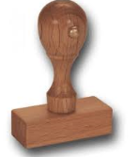
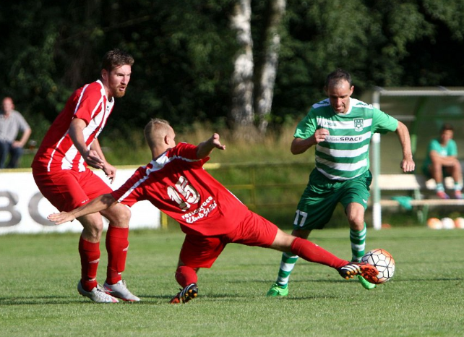
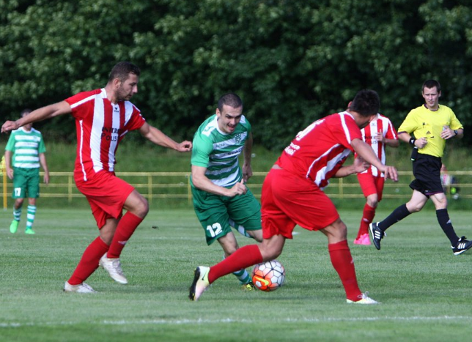
Konečným razítkem za rokem
2015-2016 bylo vítězství
V poháru hejtmana
Ústeckého kraje
FC Nový Bor – SK Štětí 13.8.2016
SK Štětí – TJ Proboštov
2:0(1:0) finále Ústeckého poháru 25.6.2016 Souš
Začali jsme koncentrovaně a již v 8. minutě poslal na soupeřovu branku navštívenku Malák. Za další 3 minuty už jsme slavili první branku zápasu. Obrana soupeře včetně brankáře nebyla na stejné vlně a toho ke vstřelení branky na 1:0 využil Tichý. Proboštov jsme i nadále do nějakých větších šancí nepouštěli. Naopak to byl náš tým, který se dostával do slibných střeleckých příležitostí. Po centru Kuclera hlavičkoval Slanička, ale s míčem si gólman lehce poradil. Ve 26. minutě se na hranici šestnáctky otevřel prostor k zakončení Slaničkovi, ale ten vysoko přestřelil. Soupeř se do blízkosti naší branky začal častěji dostávat až v poslední čtvrthodince prvního poločasu, ale se vším jsme si poradili. Hned v úvodu 2. půle na proboštovskou branku pálil Radek Hrdý a střela to nebyla vůbec špatná. Za stavu 1:0 byl výsledek utkání stále otevřen a Proboštov využíval každé šance k zaútočení. Největší příležitost za celých 90 minut si náš protivník vypracoval po hodině hry. Šance byla zakončena střelou, která skončila těsně vedle pravé tyče. Pak už přišel čas pro nás. Velkou možnost skórovat měl Stejskal, ale brankáře neprostřelil. Do třetice to vyšlo. Centr Stejskala posunul hlavou za záda brankáře Šmidrkal. 2:0 a hned se nám hrálo zase o něco lépe. V 80. minutě jsme spustili kanonádu Slanička, Stejskal, Hrdý, ale ani jeden z nich cíl netrefil. Na brankové čáře zachraňoval Proboštov po volném přímém kopu v 80. minutě. Vítězný konec se nezadržitelně blížil, když v 90. minutě zahrával Proboštov roh, na který se do našeho pokutového území vydal i jeho brankář a byl to on proti jehož hlavičce musel zasahovat Michovský. Pak už tu byl konec a úspěšné dílo bylo dokonáno. I když tam po zápase ještě nějaké jiskry lítaly, tak to nezabránilo tomu, abychom zvedli pohár pro vítěze nad hlavu a vydali se s ním slavit do Štětí.
Branky: Tichý 1, Šmidrkal 1
Sestava: Michovský-Ransdorf(21.Čámský), Šmidrkal, Šimral, Mencl(45.Šmidrkal)-
Kucler(58.Poráč), Slanička, Malák, Stejskal-Belák(73.Belák),
Tichý(45.Hrdý)
Připraveni: Kloub
Trenér: J.Vinš Vedoucí: J.Havner Masér: K.Zavřel
Rozhodčí: J.Zavadil-J.Fencl, M.Marrmann Delegát: R.Stančík
Ještě, že mám tak dlouhé nohy a míč zasáhnu. Říká si Milan Čámský
Tudy neprojdeš. Tady hlídám já Jiří Vacek a nikomu se zatím tudy projít nepodařilo
34
11

Slide 12


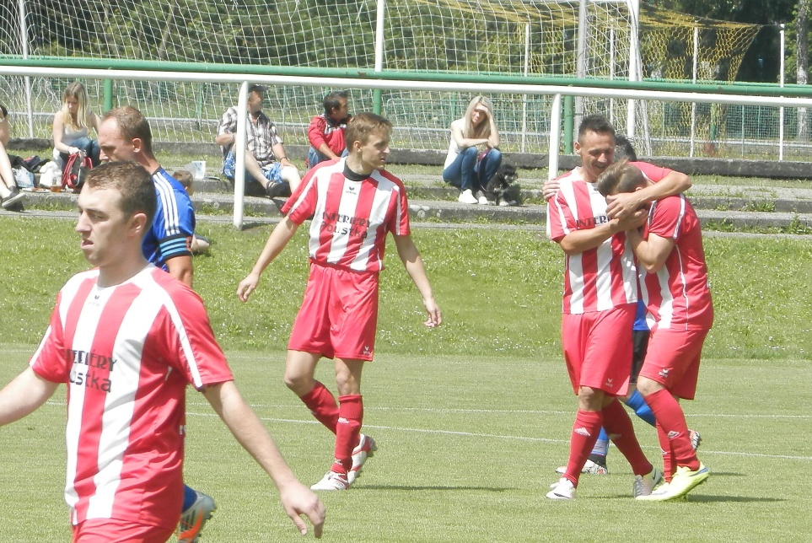
Rozlučka mužstva dospělých s veleúspěšnou mistrovskou sezónou 2015-2016
První tři body měly být na začátek sezony tutové. Zvláště v duelu s nováčkem divizní skupiny B, kterým je SK Štětí. Tomu, že výhra na domácí půdě odstartuje novou sezonu ve skupině B, pevně věřili jak funkcionáři a hráči FC Nový Bor, tak všichni věrní a natěšení fanoušci.Jenže omyl, pro všechny! Družina trenéra Josefa Vinše sice přijela na stadion ve městě sklářů s uctivou pokorou, ale rozhodně ne poraženeckou náladou, což se dalo čekat. O výsledku celého utkání, v němž padly tři góly, a to pouze do sítě hostitelů, rozhodl první poločas. Hosté byli v úvodu pod tlakem, měli jsme řadu rohových kopů, bohužel v těch jsme byli zcela neplodní a k ohrožení gólmana jsme se nedostali," komentoval úvodní minuty zápasu domácí sekretář Jiří Obrovský, jehož slova potvrdil i hostující kormidelník Josef Vinš: „Domácí na nás vlétli, v 10. minutě to mohlo být 2:0. Naštěstí pro nás to tak nebylo. Více než 25 minut jsme se vyrovnávali s důrazem hráčů Nového Boru, ale pak jsme udeřili.„
To bylo nejprve ve 33. minutě po zaváhání domácí obranné linie, kterou ošálil kapitán Tomáš Stejskal. Čtyři minuty poté si dal nešťastného vlastence František Svoboda a v posledních vteřinách prvního dějství přišel další šok pro Nový Bor. Trestný kop za faul si ze vzdálenosti 24 metrů připravil hostující Radek Hrdý, domácí obrana včetně gólmana Dana Blumentritta zřejmě očekávala centr, ovšem exekutor namířil balón přesně k tyči do sítě. A bylo vymalováno – 0:3…Druhý poločas? Převaha domácích hráčů, kteří se snažili s výsledkem něco udělat, byla jalová, přestože gólovky ke změně skóre měli. Jenže bývalý velezkušený exligový fotbalista a nyní úspěšný trenér Josef Vinš zvolil proti Novému Boru takovou taktiku, která nováčkovi ze Štětí přinesla tři cenné body.
„Na držení míče i střely byli domácí lepší, ovšem hraje se na góly a my dali tři. Chtěl bych za ten výkon pochválit celý svůj mančaft, je to super start do divizní soutěže," liboval si Vinš.
Naopak Jiří Obrovský přiznal: „Porážka je pro všechny z nás velké rozčarování.„
SK Štětí –FK Bílina
6:0(1:0) 18.6.2016 30. kolo
Bílina měla několik velkých šanci hned na začátku utkání. Propásla je a to bylo pro další průběh zápasu důležité. Postupně jsme si vypracovali převahu, a když jsme po necelé půlhodině hry šly zásluhou Davida Mencla do vedení 1:0, tak jsme získali další chuť do hry a ve 2. části už to byl zápas na jednu branku okořeněný spoustou branek.
Branky: J.Grepl 2, Mencl 1, Tichý 1, Hrdý 1, Lelek 1
Sestava: Kloub-Ransdorf(45.Poráč), Šmidrkal, Šimral, Vacek-
Kucler(61.Lelek), Malák, Slanička(45.Hrdý),
Mencl(45.Stejskal)-Tichý, Belák(57.J.Grepl)
Připraveni: Michovský
Trenér: J.Vinš Vedoucí: F.Kučera
Rozhodčí: O.Lesňák-Z,Roháč, D.Průša Delegát: D.Sieber
Hlavní pořadatel: J.Havner 150 diváků
12
33

Slide 13
Konečná tabulka Ústeckého přeboru dospělých 2015-2016. Nakonec postupovalo jen jedno mužstvo SK Štětí. Ostatní týmy jako v minulém roce se postupu do divize nedočkaly.
Už po 1. kole se můžeme podívat na tabulku a že se dívá hezky
 | Divize skupina B 1. kolo 2016-2017
 | 1. | SK Štětí, z.s. | 1 | 1 | 0 | 0 | 0 | 3:0 | 3
 | 2. | SK Sokol Brozany | 1 | 1 | 0 | 0 | 0 | 2:1 | 3
 | 3. | SK Kladno, a.s | 1 | 1 | 0 | 0 | 0 | 2:1 | 3
 | 4. | Sportovní klub Úvaly | 1 | 1 | 0 | 0 | 0 | 2:1 | 3
 | 5. | TJ Tatran Rako Rakovník | 1 | 1 | 0 | 0 | 0 | 1:0 | 3
 | 6. | SK Český Brod | 1 | 1 | 0 | 0 | 0 | 1:0 | 3
 | 7. | TJ Sokol Hostouň | 1 | 0 | 1 | 0 | 0 | 1:1 | 2
 | 8. | Fotbalový klub Meteor Praha VIII | 1 | 0 | 1 | 0 | 0 | 1:1 | 2
 | 9. | FK BaníkK Most 1909, A.S. | 1 | 0 | 0 | 1 | 0 | 1:1 | 1
 | 10. | SK POLABAN Nymburk s.r.o. | 1 | 0 | 0 | 1 | 0 | 1:1 | 1
 | 11. | TJ Slovan Velvary | 1 | 0 | 0 | 0 | 1 | 1:2 | 0
 | 12. | TJ Baník Souš, z.s. | 1 | 0 | 0 | 0 | 1 | 1:2 | 0
 | 13. | FK Neratovice-Byškovice, s.r.o. | 1 | 0 | 0 | 0 | 1 | 1:2 | 0
 | 14. | FC Chomutov s.r.o. | 1 | 0 | 0 | 0 | 1 | 0:1 | 0
 | 15. | TJ Sokol Libiš | 1 | 0 | 0 | 0 | 1 | 0:1 | 0
 | 16. | FC Nový Bor, z.s. | 1 | 0 | 0 | 0 | 1 | 0:3 | 0
 | Ústecký přebor dospělých 2015/2016 po 30.kole konečná
 | 1. | SK Štětí, z.s. | 30 | 24 | 3 | 0 | 3 | 111:34 | 78
 | 2. | TJ Proboštov | 30 | 17 | 4 | 1 | 8 | 73:43 | 60
 | 3. | TJ Krupka | 30 | 19 | 0 | 1 | 10 | 89:61 | 58
 | 4. | FK Slavoj Žatec | 30 | 17 | 1 | 3 | 9 | 81:58 | 56
 | 5. | TJ Sokol Srbice | 30 | 16 | 3 | 0 | 11 | 79:61 | 54
 | 6. | Baník Modlany | 30 | 16 | 1 | 3 | 10 | 86:65 | 53
 | 7. | SK Hrobce | 30 | 15 | 2 | 3 | 10 | 109:79 | 52
 | 8. | Sokol Horní Jiřetín | 30 | 13 | 2 | 4 | 11 | 59:49 | 47
 | 9. | FK ČL Neštěmice | 30 | 15 | 0 | 1 | 14 | 88:65 | 46
 | 10. | FK Bílina | 30 | 12 | 4 | 1 | 13 | 63:60 | 45
 | 11. | FK Chmel Blšany | 30 | 14 | 0 | 1 | 15 | 72:105 | 43
 | 12. | FC Jiskra Modrá | 30 | 11 | 1 | 1 | 17 | 78:85 | 36
 | 13. | FK Postoloprty | 30 | 8 | 2 | 3 | 17 | 51:98 | 31
 | 14. | AFK LoKo Chomutov | 30 | 7 | 3 | 3 | 17 | 44:84 | 30
 | 15. | TJ Střekov | 30 | 6 | 1 | 3 | 20 | 59:95 | 23
 | 16. | FK Duchcov | 30 | 2 | 1 | 0 | 27 | 22:122 | 8
32
13

Slide 14



1. kolo Divize skupina B
Poslední prověrka před zahájením mistrovských soutěží byla 1. výhrou v letní přípravě v normální hrací době
SK Kladno - FK Baník Souš 2:1(1:1)
hosty dostal do vedení Bíro střelou pod břevno. Ještě do poločasu srovnal Štocner na 1:1. Hned na začátku 2. půle šli domácí do vedení 2:1. Hosté vysunuli Johanu na hrot, ale obránci ho uskákali a uhájili hubené vítězství
TJ TATRAN Rakovník - TJ Sokol Libiš 1:0(0:0)
rozhodující branku vstřelili střídající hráč David Gögh 19 minut před koncem střelou k tyči
SK Český Brod - FC CHOMUTOV 1:0(0:0)
domácí údajně bez 9 hráčů základní sestavy bojovali a proto dle trenéra bylo jejich vítězství zasloužené. Hosty přivedla na hřiště známá tvář Patrik Gedeon, jeho ž spoluhráči trefil v 1. poločase 2 břevna
FC Nový Bor– SK Štětí 0:3(0:0)
domácí vlétli do zápasu, ale žádnou branku nevstřelili. Hosté se rozstříleli v poslední čtvrthodince 1. poločase a 3 rychlými brankami rozhodli. 2. poločas už moc hezkého fotbalu nepřinesl, ale hostům to moc nevadilo, protože si byli vědomi vysokého vítězství
SK Sokol Brozany - FK Neratovice-Byškovice 2:1(0:1)
po 1. poločase byli spokojeni hosté, kteří vedli po brance Gabča. Začátek druhého poločasu ale nezvládli. Rychle inkasovali, navíc přišli o vyloučeného Vorasického a hned v 56. minutě inkasovali podruhé
SK Úvaly– TJ Slovan VELVARY 2:1(1:0)
hosté měli více šancí, ale branky stříleli domácí. Velvary přišly v 70. minutě o vyloučeného Petra Stejskala a premiérovou branku v divizi v na konečných 2:1 vstřelil až v poslední minutě Obrtlík.
SK POLABAN Nymburk FK Meteor Praha 1:2(1:1) PK
hosté vedli, domácí do poločasu vyrovnali. Ve 2. poločase neproměnil penaltu domácí Baratynskyy. Kopaly se penalty s vítězným koncem pro hosty
Sokol Hostouň– Mostecký fotbalový klub 2:1(1:1) PK
mladíci z Mostu vyrovnali v poslední minutě. Domácí nováček soutěže se radoval před 350 diváky aspoň z vítězství po penaltách.
SK Štětí - TJ Doksy
3:2(1:0) 6.8.2016 přátelský zápas
Poslední test před začátkem divizní soutěže za týden v Novém Boru herně moc přesvědčivý nebyl. V prvním poločase jsme byli lepším týmem, připravili jsme si velké množství střeleckých příležitostí, ale jejich neproměňování by nás za týden mohlo mrzet. Druhý poločas se nepovedl. Vstřelili jsme sice 2 branky, ale také 2 dostali. Velké množství chyb v rozehrávce a málo hezkých kombinačních akcí. Navíc starosti se sestavou z důvodu zranění některých hráčů. Na doladění formy máme 7 dní a 13.8.2018 míříme do Nového Boru pokusit se získat první divizní body.
Branky: Belák 1, Šimral 1, vlastní 1
Sestava: Michovský(45.Kloub)-Kucler, Šimral, Vacek, Mencl-Vokoun,
Malák, Hrdý, Stejskal(45.Poráč)-Tichý(45.Lelek), Belák
Trenér: J.Vinš Masér: K.Zavřel
Rozhodčí: M.Toráč-M.Hamšík, P.Máj
14
31

Slide 15










Na turnaji v Dobříni nám kvítí nekvetlo
Divizní týmy skupina B
SK Kladno 3. tým loňského roku. Celek v létě oslabil. Do vyšší soutěže odešli nadějní mladíci Hanzlík se Suchým. Silní stopeři, Hanzlík dokonce univerzál schopný dát gól
Baník Souš v posledních letech pravidelný účastník divize, který vždy končí v horní polovině tabulky.
Mostecký fotbalový klub bývalý Baník Most, který do divize sestoupil z ČFL. Nejzkušenějšími hráči jsou Rostislav Broum a Michal Macháček.
Sokol Libiš po odchodu Jiřího Kabyla, se kterým odešli i někteří hráči do Nymburku, museli v Libiši doplnit tým 8 novými hráči.
FK Neratovice-Byšice výměna trenéra. Místo Jana Studeného přišel Tomáš Staněk. Neratovicím nevyšel konec sezóny. I tak to stačilo na klidný střed.
FC Jiskra Nový Bor skončil 10. ve skupině C divize. Letos přeřazen do skupiny C, což si také přál. Loni farma Varnsdorfa. Tým měl dobré výsledky v přípravě.
SK Český Brod skončil loni na 2. místě. Cílem je začít sezónu lépe než loni. V Brodě odmítají úlohu favorita soutěže, kam ho mnozí staví.
SK POLABAN Nymburk nový trenér Jiří Kabyl přišel s Libiše a s ním i několik opor. Cílem je hrát ve středu tabulky, i když jsou slyšet hlasy, že Nymburk bude hrát o postup.
SK Štětí – TJ Sokol Černiv
1:4(1:1) 23.7.2016 turnaj Dobříň
Utkání svůj účel splnilo. Dorostenci si prověřili výkonnost na začátku sezóny a nutno poznamenat, že nezklamali. Proti účastníkovi krajských soutěží v kategorii dospělých podali solidní výkon. Zahráli si i někteří hráči dospělých, kteří se rozehrávali po zranění nebo se vrátili z dovolené.
Branky: Slanička 1
Sestava: Dolažal(45. Štekr)-Čámský, Poráč, Helzl, Podhorský,Lelek,
Beruška, Feko, Jakl, Cap, Moučka, Fulín, Mejzr, Vála
Trenéři: J.Ransdorf, V.Podhorský, J.Chaloupecký
Rozhodčí: Míč-Vlašič jun., Prágl
SK Štětí – SK Ďáblice
4:5 (1:1) 27.7.20146 turnaj Dobříň
Zápas se nám moc nepovedl. Na hráčích bylo vidět, že mají v nohách nedělní pohárové utkání. Vázla kombinace a herní pohoda zůstala v šatně. Navíc někteří hráči pro zranění nedohráli a věřme, že se brzy dají dohromady, protože mistrovské zápasy se blíží.
Branky: Belák 2, Šmidrkal 1, Stejskal 1
Sestava: Michovský-Čámský, Šmidrkal, Poráč, Mencl-
Lelek,Vokoun, Hrdý, Tichý-Belák,
Böhm
Střídající: Kucler, Malák, Stejskal, Šimral, Vacek
Trenér: J.Vinš Masér: K.Zavřel
SK Štětí – FK Pšovka
1:14 (1:7) 30.7.2016 turnaj Dobříň
Zápas odehráli dorostenci. Navíc nebyli také v kompletním složení a A třídní mužstvo dospělých si proti nim pěkně zastřílelo.
30
15

Slide 16








Účastníci divizní soutěže
Na letním turnaji v Dobříni jsme odehráli jen 2 zápasy . Zbylé 2 odehráli dorostenci. Kromě toho mělo mužstvo dospělých na programu 2 přáteláky.
TJ Tatran Rakovník úspěšná fotbalová léta prožívá Tatran. Dříve hrál ve městě prim konkurenční tým SK, teď je to naopak.Tým je konsolidován a chce hrát klidný střed jako loni.
Sokol Hostouň historický úspěch. Tým divizi nikdy nehrál. Postupoval do divize z 2. místa středočeského přeboru. V týmu hraje několik hráčů s ligovými zkušenostmi. Pro ty, kdo nevědí, kde je Houstouň, tak je to okres Kladno.
Slovan Velvary původně Velvary postupovat neměly. Pak se však odhlásilo Nové Strašecí a obsazení divize se měnilo. 3. tým středočeského přeboru Velvary postupovaly. Do svého středu získaly několik zkušených hráčů z týmů nedaleko od nás. Např.Brozany, Lovosice.
SK Sokol Brozany si zahrály rok ČFL. Po sestupu měly starosti s doplněním kádrů. Z Hrobců přišel například Brandejs, ale kádr byl doplněn i o jiné borce.
FC Chomutov skončil loni 9. Mladý kádr je doplněn o několik zkušených hráčů jako třeba Patrika Gedeona. Trenérem je Pavel Chaloupka, kterého si mnozí možná pamatují jako výborného hráče kdysi výborně hrající Bohemky pod vedením Tomáše Pospíchala.
SK Úvaly v loňské sezóně bojovaly o záchranu až do posledních kol . Nakonec přenechaly černého Petra Litoměřicím, kterým to ale asi tak moc nevadilo. Slučovaly se s Lovosicemi a probíhala rošáda zařazení mužstev nově vzniklého týmu FK Litoměřicko do soutěže
FK Meteor Praha jediný pražský klub v divizní skupině B. Dlouhodobě dosahuje velmi dobrých výsledků a i letos patří k hlavním aspirantům na přední umístění.
SK Štětí nováček soutěže, který Ústecký přebor vyhrál s obrovským náskokem. Kádr se moc neměnil a ve Štětí spoléhají na hráče, kteří postup vybojovali.
SK Štětí - TJ Dukla Praha junioři
1:6(1:3) 16.7.2016 Roudnice n.L. přátelák
Prvních 20. minut jsme nehráli špatně. Akce vypadaly nadějně, hráči si v přihrávkách vyhověli a zdálo se, že dění na hřišti bude určovat náš tým. Postupně jsme však polevovali. Síly ubývaly, kombinace vázla, a když už jsme se dostali do šance, tak jsme nedokázali skórovat. Navíc někteří hráči se zdravotně necítili nejlépe a pokulhávali. Mladící v dresu Dukly sázeli na rychlý přechod do útoku podpořený dobrou technikou a spolehlivým zakončením.
Branky: Stejskal 1
Sestava: Michovský(45.Doležal)-Čámský, Šimral, Šmidrkal,
Vacek-Kucler, Malák, Hrdý, Stejskal-Tichý, Vokoun
Střídající: Belák, Mencl,Henzl
Trenér: J.Vinš Vedoucí: J.Havner
FK Litoměřicko – SK Štětí
8:0(4:0) 17.7.2016 turnaj Dobříň
Druhý zápas ve 2 dnech proti silným soupeřům po týdenním tréninku a druhá vysoká porážka. Na naší hře bylo znát, že příprava teprve začala a herní projev nebyl ideální. Navíc mnohá zranění ať už z loňského roku nebo i z úvodu sezóny situaci komplikují. Ve středu nám teď odpadl zápas s Postoloprty a tak trenér přivítal, že budeme mít více času na trénování v tomto týdnu, jehož vyvrcholením bude v neděli 24.7.2016 od 17:00 předkolo MOL cupu doma proti Turnovu.
Sestava: Doležal-Čámský, Vacek, Šimral(45.Šmidrkal), Mencl-Kucler,
Hrdý, Tichý, Stejskal-Vokoun, Belák
Střídající: Feko, Podhorský, Beruška
Trenér: J.Vinš
Rozhodčí: Dvorský-Klupák, Míč
16
29

Slide 17



Pokračování zápasu SK Štětí-FK Ústí n.l. 30.7.2016
Nejbližší divizní program
branku 2. poločasu a upravil na 3:0. Další příležitost navýšit skóre mělo Ústí v 61. minutě, ale proti byl, kdo jiný než brankář Štětí, který zázračným zákrokem míč za svá záda nepustil. 20 minut před koncem se však naše obrana nechala nachytat na švestkách. Za obranu si lehce naběhl Leibl a na ukazateli skóre se objevil výsledek 0:4. V 72. resp. 74. minutě jsme měli výhodu 2 volných přímých kopů, ale centr Stejskala ani pokus Šimrala k úspěchu nevedly. To už se blížil konec zápasů, když zákrok mezi Tichým a jedním z hráčů soupeře posoudil rozhodčí k velké nevoli diváků obráceně, následovala rozehrávka a zákrok na hranici šestnáctky posoudil arbitr jako nedovolený. Z 2. penalty v tomto zápase skóroval na 5:0 Kateřiňák. Ještě v úplném konci, kdy bylo na hráčích našeho týmu vidět, že už toho mají v nohách hodně, se po rychlém útoku a centru hlavou prosadil Vaněk, který určil končené skóre utkání 6:0 pro hosty.
Očekávané vítězství hostujícího týmu, které po zásluze postoupilo do 2. kola poháru. I když prohra 6:0 vypadá hrozivě, tak hráči našeho týmu zaslouží pochvalu. Hlavně v prvním poločase podali dobrý výkon a dokázali soupeři odolávat. V naší brance se představil výbornými zákroky Michovský a uchránil mužstvo od dalších gólů. Na druhou stranu zase některým inkasovaným předcházely skutečnosti, které ke gólu vést nemusely. Divácky přitažlivé utkání bylo vhodnou prověrkou našeho týmu před blížícím se zahájením mistrovských soutěží 13. Srpna v Novém Boru. FK Ústí, Mužstvu ze zdejšího regionu, přejeme hodně úspěchů, jak v mistrovských, tak i pohárových zápasech.
Sestava: Michovský- Čámský(65.Lelek), Vacek, Šimral, Mencl-Tichý,
¨ Malák(46.Poráč), Stejskal, Vokoun, Kucler-Belák
Připraveni: Šmidrkal, Šimral, Kloub
Trenér: J.Vinš Vedoucí: V.Frey
Rozhodčí: O. Ginzel-J.Kříž, Z.Koval
Hlavní pořadatel: J.Havner 351 diváků
Divize skupina B 2.kolo
20.8.2016 | sobota | 10:15 | FK Neratovice-Byškovice | SK Úvaly
20.8.2016 | sobota | 10:15 | FC CHOMUTOV | SK Sokol Brozany
20.8.2016 | sobota | 10:15 | TJ Sokol Libiš | FK Meteor Praha VIII
20.8.2016 | sobota | 10:15 | SK Štětí | SK Kladno
20.8.2016 | sobota | 14:00 | TJ TATRAN Rakovník | Sokol Hostouň
20.8.2016 | sobota | 17:00 | TJ Slovan VELVARY | SK POLABAN Nymburk
20.8.2016 | sobota | 17:00 | FK Baník Souš | SK Český Brod
21.8.2016 | neděle | 17:00 | Mostecký fotbalový klub | FC Nový Bor
Divize skupina B 3.kolo
27.8.2016 | sobota | 10:15 | SK Kladno | Mostecký fotbalový klub o.p.s.
27.8.2016 | sobota | 17:00 | SK Český Brod | SK Štětí
27.8.2016 | sobota | 17:00 | FC Nový Bor | TJ TATRAN Rakovník
28.8.2016 | neděle | 10:15 | FK Meteor Praha VIII | TJ Slovan VELVARY
28.8.2016 | neděle | 17:00 | SK Sokol Brozany | FK Baník Souš
28.8.2016 | neděle | 17:00 | SK Úvaly | FC CHOMUTOV
28.8.2016 | neděle | 17:00 | SK POLABAN Nymburk | FK Neratovice-Byškovice
28.8.2016 | neděle | 17:00 | Sokol Hostouň | TJ Sokol Libiš
28
17

Slide 18


Podzimní průvodce zápasy mužstva dospělých.
Proti druholigovému týmu jsme v
1. kole MOL Cupu dlouho drželi přijatelný výsledek.
SK Štětí – FK Ústí n.L.
0:6(0:2) 30.7.2016 1. kolo MOL Cup
Fotbalový svátek se konal v sobotu v podvečer. Do Štětí přijelo sehrát 1. kolo MOL Cupu druholigové Ústí nad Labem, pro které to byla zároveň generálka na start Fotbalové národní ligy za týden ve Frýdku Místku. Naše mužstvo zase chtělo 350 divákům ukázat, že i když v sestavě z různých důvodů chybí několik důležitých hráčů, tak dokáže sehrát hezkou partii i s favorizovaným profesionálním týmem.
Soupeř hned na úvod zařadil vyšší rychlostní stupeň a v několika případech hraničících s postavením mimo hru se tlačil do zakončení. Přežili jsme a začali se také osmělovat ve hře dopředu. Prvním, kdo se pokusil vystřelit na branku soupeře, byl Malák, ale míč mu na nohu ideálně nesedl. Velkou možnost otevřít skóre měl v 9. minutě Pouček, ale branku domácího týmu netrefil. Povedlo se to však Peterkovi ve 20. minutě. Předcházel tomu volný přímý kop, po kterém jsme nechali autora branky volného, a ten hlavou nezaváhal. O 2 minuty později už to mohlo být 2:0, ale Leibla vychytal Michovský. Hned z protiútoku zatáhl míč po pravé straně Vokoun, před brankou našel nabíhajícího Kuclera, který však branku vysoko přestřelil. V závěru poločasu chtělo Ústí svoje vedení pojistit a vypracovalo si několik šancí. Po rychlém průniku před naší branku ve 34. minutě musel mezi 3 tyčemi opět zasahovat Michovský. Míč po nebezpečné střele vyrazil i ve 37. minutě, ale dobíhajícího Šnirce nikdo nepokryl a ten zvýšil náskok hostů na 2:0. V závěru první půle protivník zahrozil ještě jednou, ale hlavní postava v našem týmu v tomto utkání, Václav Michovský v brance, nohama míč uklidil do bezpečí. V 53. minutě po diskutabilním výroku rozhodčího, kterých bylo v průběhu utkání docela hodně, se proti našemu týmu zahrával volný přímý kop. Zákrokem na jedničku se prezentoval strážce naší svatyně a uchránil mužstvo od další pohromy. Středem pozornosti se stal brankář domácího týmu i v 57. minutě, když zavadil o nohu pronikajícího útočníka a následovala penalta. Z ní Moulis vstřelil 1.
Divize skupina B dospělí podzim 2016 změny vyhrazeny
Datum | Den | Čas | Odjezd | Doma | Venku | Kolo
13.8.2016 | sobota | 17:00 | 14:30 | FC Nový Bor | SK Štětí, z.s. | 1
20.8.2016 | sobota | 10:15 |  | SK Štětí | SK Kladno, a.s. | 2
27.8.2016 | sobota | 17:00 | 14:30 | SK Český Brod | SK Štětí, z.s. | 3
3.9.2016 | sobota | 10:15 |  | SK Štětí | SK Sokol Brozany | 4
11.9.2016 | neděle | 17:00 | 14:30 | SK Úvaly | SK Štětí, z.s. | 5
17.9.2016 | sobota | 10:15 |  | SK Štětí | SK POLABAN Nymburk | 6
25.9.2016 | neděle | 10:15 | 7:45 | Meteor Praha VIII | SK Štětí, z.s. | 7
1.10.2016 | sobota | 10:15 |  | SK Štětí | TJ Slovan Velvary | 8
8.10.2016 | sobota | 10:15 | 8:30 | FK Neratovice-Byškovice s.r.o. | SK Štětí, z.s. | 9
15.10.2016 | sobota | 10:15 |  | SK Štětí | FC CHOMUTOV | 10
22.10.2016 | sobota | 15:30 | 12:30 | FK Baník Souš z | SK Štětí, z.s. | 11
29.10.2016 | sobota | 10:15 | 8:30 | Sokol Libiš | SK Štětí, z.s. | 12
5.11.2016 | sobota | 10:15 |  | SK Štětí | Mostecký fotbalový klub | 13
12.11.2016 | sobota | 14:00 | 11:15 | TJ Tatran Rakovník | SK Štětí, z.s. | 14
19.11.2016 | sobota | 10:15 |  | SK Štětí | TJ Sokol Hostouň | 15
18
27

Slide 19


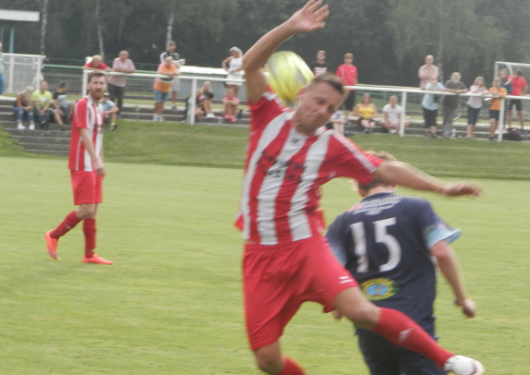
Pokračování zápasu SK Štětí-FK Turnov
Pozvánka
hlavičku Slaničky musel odvracet obránce. Ve 100. minutě jsme se dožadovali penalty po zákroku na Beláka, ale píšťalka mlčela. Obrovskou příležitost zase zahodil Tvrdík, když v tutovce netrefil naší branku. To už se rozhodčí chystal pískat změnu stran, když jsme ještě zahrávali roh. Nejvýše ze všech vyskočil Slanička zajistil našemu mužstvu vedení 2:1. Trvalo však jen 6. minut brzy srovnal po hezké akci na 2:2 Horák. Pak po 2. žluté kartě 7 minut před koncem musel odejít pod sprchy i hráč hostů Tvrdý. V závěru to ještě 2x zkoušel Papoušek. V jenom případě netrefil a podruhé zase nádherně zakročil Michovský. Branka nakonec už žádná nepadla a na řadu musely přijít penalty.
Štětí: Turnov:
Slanička 1:0 Papoušek 1:0 Michovský chytil
Šimral 1:0 netrefil branku Beníšek 1:1
Vacek 2:1 Cigánek 2: 2
Tichý 3:2 Novotný 3:2 Michovský chytil
Böhm 4:2 rozhodnuto a Štětí postupuje do 1. kola MOL Cupu
Branky: Malák 1, Slanička 1
Sestava: Michovský-Čámský(67.Mencl), Šimral, Hrdý (82.ČK),
Vacek-Kucler, Malák(59.Slanička), Tichý, Stejskal(67. Böhm)-Belák, VokouN
Připraveni: Poráč, Šmidrkal, Lelek, Doležal
Trenér: J.Vinš Vedoucí: V.Frey Masér: K.Zavřel
Rozhodčí: M.Duda-L.Langmajer, L.Sziksay
SK Český Brod
SK Štětí
sobota 27.8.2016
17:00 hod
Autobus odjíždí ze stadionu
ve 14:30
Zveme fanoušky
doprava zdarma
26
19

Slide 20


Letní doba mužstva dospělých
Po penaltovém rozstřelu jsme prošli do 1. kola
MOL Cupu
Dlouhý čas hráči mužstva dospělých na odpočinek v létě neměli. Loňskou sezónu si ještě prodloužili o vítězné tažení pohárem, pak krátká přestávka a už 11.července vybíhali opět na hřiště k zahájení přípravy. Mužstvo zůstalo prakticky pohromadě. Odešel pouze Jan Grepl, kterému za odvedenou práci v dresu Štětí děkujeme a přejeme mu hodně úspěchu v dalším fotbalovém životě, který spojil s FK Polepy. Mužstvo posílil Jiří Vokoun, nutno poznamenat mladší, protože určitě mnozí znají jeho otce, který ve Štětí také působil a kopačky ještě na hřebík nepověsil. Aby nedošlo k záměně. Podařilo se získat také Jiřího Böhma, který se bohužel brzy zranil a moc toho ještě neodehrál. Držíme palce, aby se brzy uzdravil a byl střelcem našeho týmu . Zranění se v průběhu přípravy nevyhnuly ani dalším hráčům a někteří bolístky se řeší ještě dnes. Realizační tým se také neměnil a pod vedením trenéra Josefa Vinše mužstvo vyrazilo 16. července k 1. přátelskému zápasu do Roudnice n.L., kde je čekala juniorka Dukly Praha. Úvod herně dobrý, ale nakonec jsme prohráli vysoko 6:1. O den později na turnaji v Dobříni to byla ještě vyšší porážka. Rozstřílelo nás nově se utvořené mužstvo FK Litoměřicko, které hraje Českou fotbalovou ligu. Ze hřiště jsme odešli poraženi 8:0. Někteří hráči si o týden později zahráli s dorostenci proti Černivi. Hráli jen poločas a prohrálo se 4:1. Snaha pokusit se o vítězství ale směřovala až na neděli 24. července , kdy se ve Štětí odehrálo předkolo MOL Cupu. Zápas s Turnovem skončil i po prodloužení remízou 2:2. Na řadu přišly penalty a v těch jsme byli úspěšnější. Mohli jsme se těšit na 1. kolo proti druholigovému FK Ústí n.L., které do Štětí zavítalo 30. července. Proti jasnému favoritovi jsme podali kvalitní výkon a o vysokém vítězství soupeř rozhodl až v závěru. Trochu nás ale mrzelo, že v novinách byl prostor věnován pouze výkonu Ústí n.L. a o našem týmu skoro nic. Při tom dle mnoha přítomných jsme dlouho odolávali a až do třetí branky ve 2. poločase to soupeř, tak lehké neměl.
SK Štětí – FK Turnov
3:2(1:0) PK 24.7.2016 Předkolo MOL Cup
V 9. minutě se po levé straně vydal vpřed Belák. Přihrával Vokounovi a chyběl krok, aby se v dresu Štětí poprvé zapsal na listinu střelců. Hosté také nelenili a zahrávali velké množství rohů. Největší šanci v úvodu si vypracovali ve 20. minutě. Snahu jít do vedení ale překazil Šimral, který v posledním okamžiku odvrátil míč hlavou na roh. Zle to s námi vypadalo i ve 31. minutě, kdy Hrdý odhlavičkoval míč z brankové čáry, následovaly 2 dorážky, ale ani po nich jsme nekapitulovali. Odpověděli jsme protiútokem. Vokoun se snadno dostal před brankáře a chybělo jen přesnější zakončení. Hezkou navštívenku vyslal na branku soupeře Čámský, ale ani on se mezi 3 tyče netrefil. Blízko změny skóre byl soupeř ve 40. resp. 41 minutě. Cigánek ve velké šanci nejprve z 8 metrů branku přestřelil a v další příležitosti se míč on venkovní tyče odrazil za branku. Radost však vypukla minutu před změnou stran. Na přesný roh Kuclera si naběhl Malák a hlavou překonal hostujícího brankáře Majera. Druhý poločas začal lépe Turnov a před naší brankou to začínalo hořet. V 50. minutě musel proti nebezpečné střele zasahovat Michovský v brance. Za další minut zatáhl za záchrannou brzdu nedovoleně Hrdý. Viděl nejenom žlutou kartu, ale také z toho byl pokutový kopu. Z penalty srovnal na 1:1 Petr Papoušek, kterého si fanoušci možná mimo jiné pamatují v dresu Sparty nebo Liberce. Soupeř byl v těchto momentech aktivnější a ovládl střed hřiště. Turnov se tlačil do zakončení a v 55. minutě musel nebezpečný střelecký pokus odvracet do bezpečí Michovský.. Dramatické momenty, které nenechávaly diváky ani na chvilku odpočinout pokračovaly. Vokoun zpětnou přihrávkou vyzval střídajícího Slaničku a ten z velkého vápna poslal míč do kukuřice. V 67. minutě přišla na hřiště druhá nová tvář v našem dresu, Jiří Böhm a hned o minutu později skončil balón po jeho hlavičce jen několik centimetrů vedle tyče. Zápas se nehrál zrovna v rukavičkách a žluté karty rozdával rozhodčí, jak na běžícím pásu. V 82. minutě viděl druhou žlutou domácí Hrdý a šel pod sprchy. V normální hrací době už branka nepadla a tak se prodlužovalo 2x15 minut. Šancí přibývalo a stále se bylo na co dívat. Naše mužstvo, i když hrálo pouze v deseti, se nebálo útočit a soupeře nenechalo na chvilku odpočinout. V 95. minutě zvonilo břevno naší branky po střele Papouška. O 2. minuty později jsme zase kopali roh my a hlavičku Slaničky musel odvracet obránce. Ve 100. minutě jsme se dožadovali
20
25

Slide 21

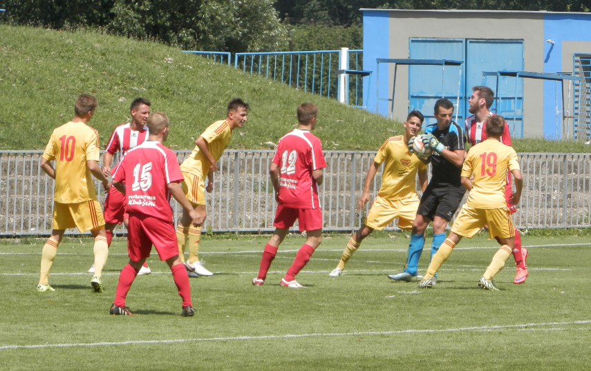
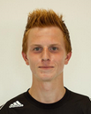
Nové tváře v našem týmu
Pokračování letní přípravy
Jiří Böhm
Odchovanec Baníku Ostrava, který prošel mnoha kluby. Z těch známých klubů působil ve Slavii, na Viktorce Žižkov, v Jihlavě, Dukle Praha. Poslední rok hostoval v Blšanech, kde byl do svého zranění nejlepším střelcem Ústeckého přeboru. 28 let a přestoupil k nám z FK Ústí n.L.
Před zápasem proti Ústí jsme ještě hráli utkání ve všední den na turnaji v Dobříni pro Ďáblicím. Turnaj letos moc přitažlivý nebyl, když třeba den před jeho začátkem se odhlásily Postoloprty. Stejně to udělaly i Brozany a Hrobce 14 dní před začátkem . V zápase proti účastníkovi Pražského přeboru jsme prohráli 5:4, když na hráčích byla hodně znát pohárová únava. Pak už přišla generálka na mistrovskou soutěž proti Doksům 6.8.2016 na domácím trávníku. Zvítězili jsme 3:2 a už se soudtředili k 1. mistrovskému zápasu do Nověho Boru 13.8.2016. V přípravě jsme odehráli velké množství zápasů, a i když jsme v normální hrací době zvítězili pouze jednou, tak to svůj účel splnilo a ukázalo všechny slabiny i přednosti.
Jiří Vokoun
S fotbalem začínal na Pšovce odkud ještě v žákovském věku přestoupil do AC Sparta Praha. Jako mládežník se vrátil do SK Roudnice n.L. a v dorosteneckém věku působil ve VOŠ Roudnice n.L. Pak působil ve 21 Dukly Praha odkud přišel v létě do našeho klubu. Fanoušci fotbalu ve Štětí určitě vědí, že jeho otec dlouhé roky úspěšně hájil barvy našeho klubu a není to tak dlouho.
24
21

Slide 22
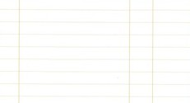


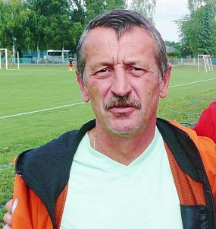
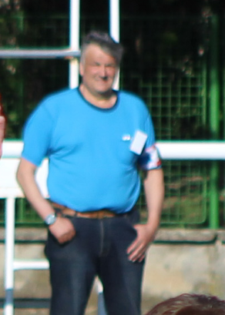
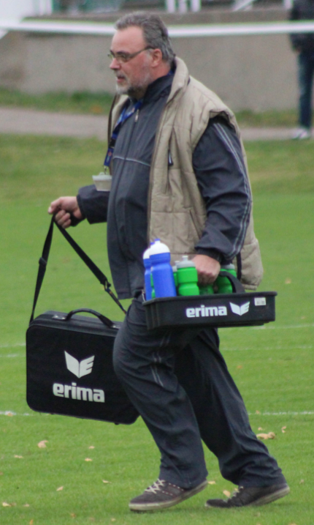
19 hráčů je na soupisce mužstva dospělých pro podzimní část divizní soutěže
Známé tváře realizačního týmu. Sestava zůstává pohromadě
Hráč | Rok narození
Kloub Lukáš | 1991
Michovský Václav | 1992
Čámský Milan | 1991
Mencl David | 1987
Poráč Vladimír | 1988
Ransdorf Jiří | 1986
Šimral Jiří | 1990
Vacek Jiří | 1980
Šmidrkal Michal | 1989
Hrdý Radek | 1995
Kucler Vladimír | 1988
Lelek Lukáš | 1993
Malák Marek | 1993
Slanička Rudolf | 1993
Stejskal Lukáš | 1980
Belák Tomáš | 1992
Böhm Jiří | 1987
Tichý Slavoj | 1992
Vokoun Jiří | 1996
Josef Vinš
Trenér
Jiří Havner
vedoucí
Karel Zavřel
masér
22
23

